Slide 1
Détermination d'un plan d'évacuation incendie.

Slide 3
Impossible de se limiter à une étude locale
Pour 15 secondes de simulation, il faut 900 mises à jour (60 mises à jour par secondes).
Une mise à jour pour une personne prend 3.10⁻⁴ secondes.
Il faut donc, pour 15 secondes de simulation avec 2k personnes, 1h30 de calcul !

Slide 4
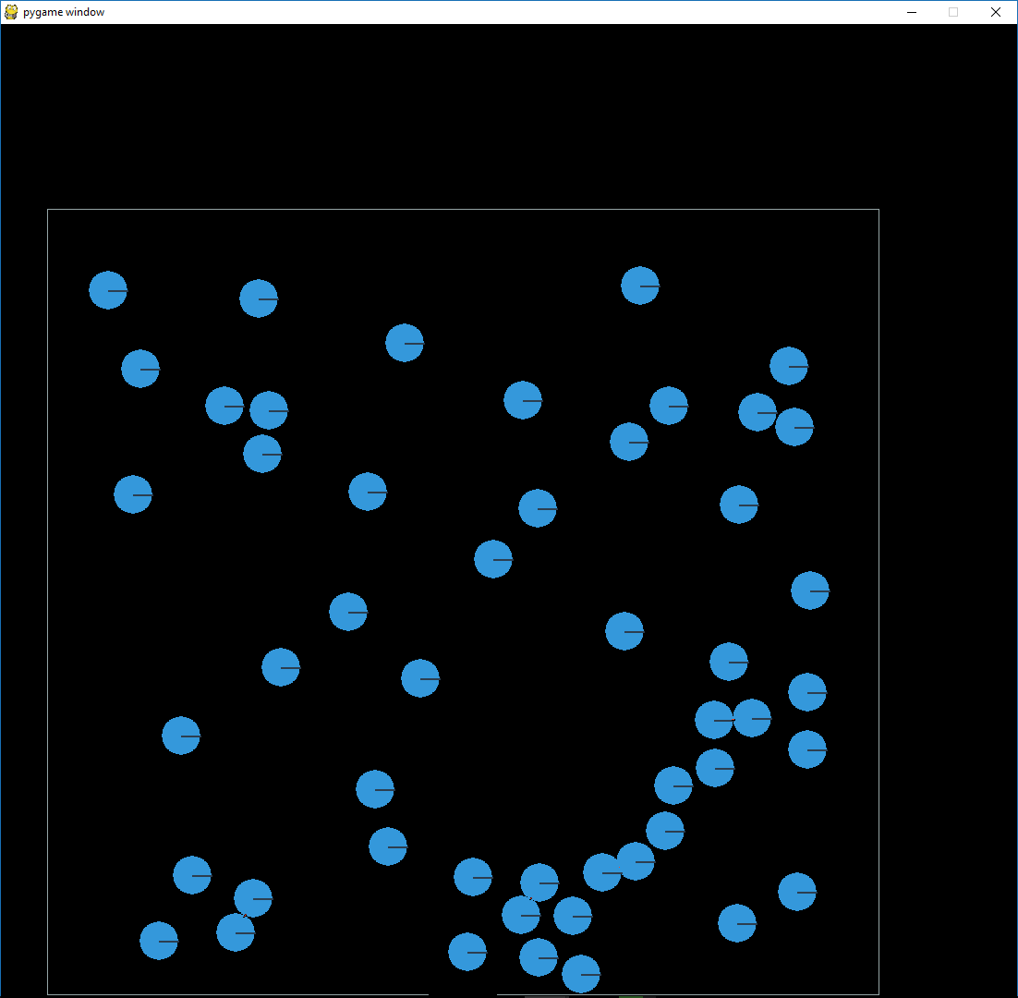
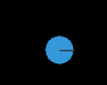

Simulation locale, par flux
Simulation globale, par graphe

Slide 5
Simulation locale

Slide 6
Paramètres significatifs négligés
Panique
Instinct grégaire, initiatives personnelles
Congestion
les personnes sont représentés par des cercles, et non des ellipses

Slide 7

Utilisation d’un moteur physique

Slide 8
Construction d’une salle

Slide 9
Sortie

Slide 13
Déplacer les personnes

Slide 14
Choix de la direction

Slide 16
Une première approche : le test de proximité

Slide 17
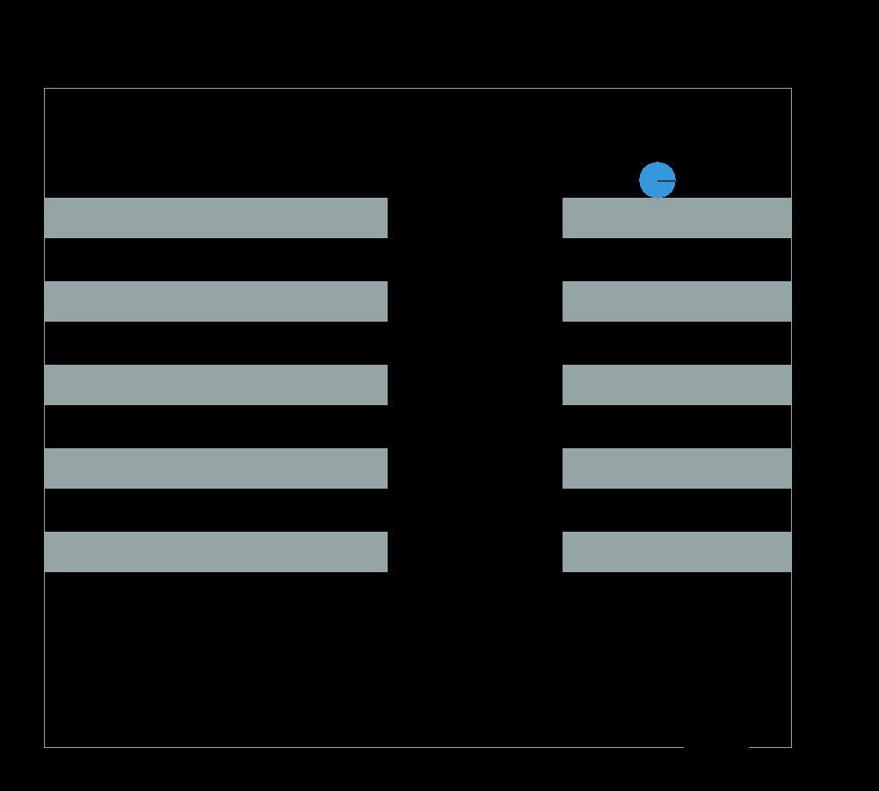

Slide 21
Une seconde approche : le lancer de rayon

Slide 22
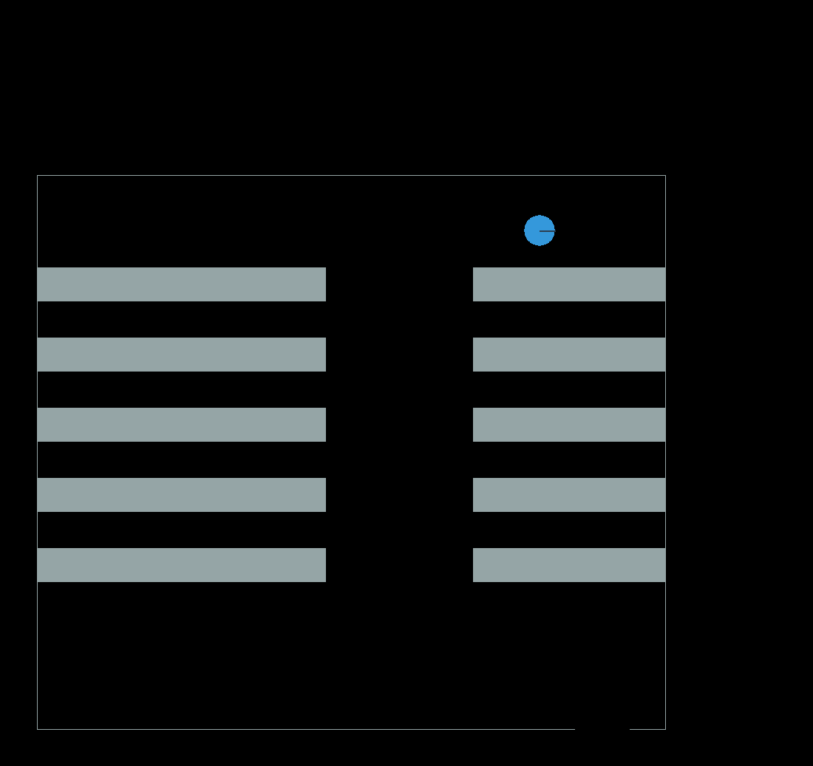

Slide 24
Troisième approche : la dichotomie

Slide 29


$$α$$
$$β$$

Slide 31
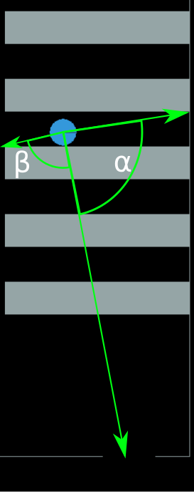
Problème : l’équilibre stable

Slide 32
Hiérarchie des volumes englobant
Pour les recherches dans l’espace

Slide 33
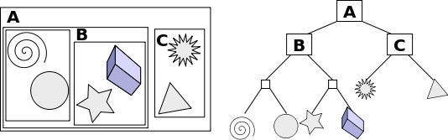

Slide 34
Variation de la vitesse

Slide 35
Influence de la densité

Slide 36
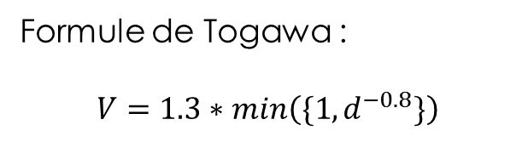
Influence de la densité
Formule de Togawa :
$$V=1.3∗min⁡\left(\{1,d^{−0.8}\}\right)$$

Slide 37
Les résultats

Slide 38
Le comportement des agents

Slide 39
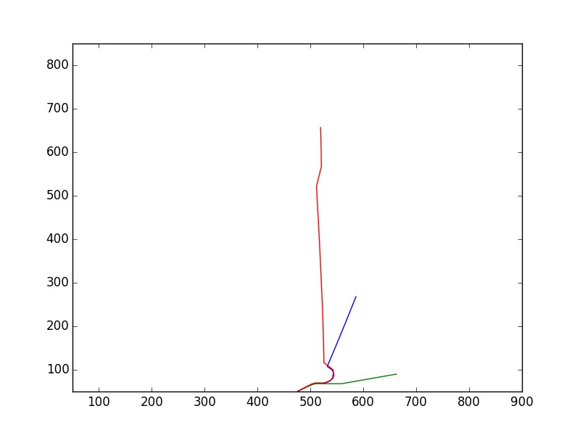

Contournement d’un obstacle

Slide 40
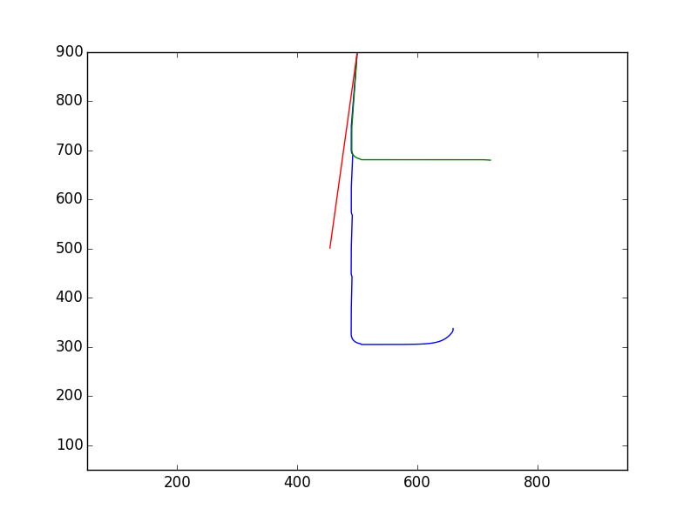
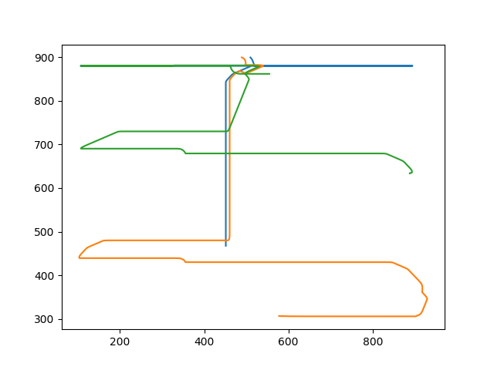

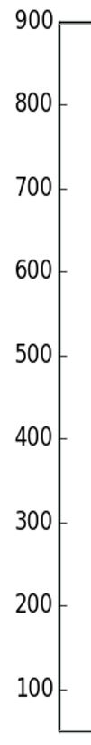
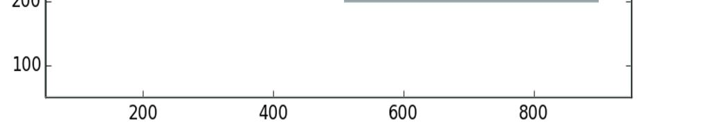
comportement avec le test de proximité
Comportement des agents avec la dichotomie

Slide 41
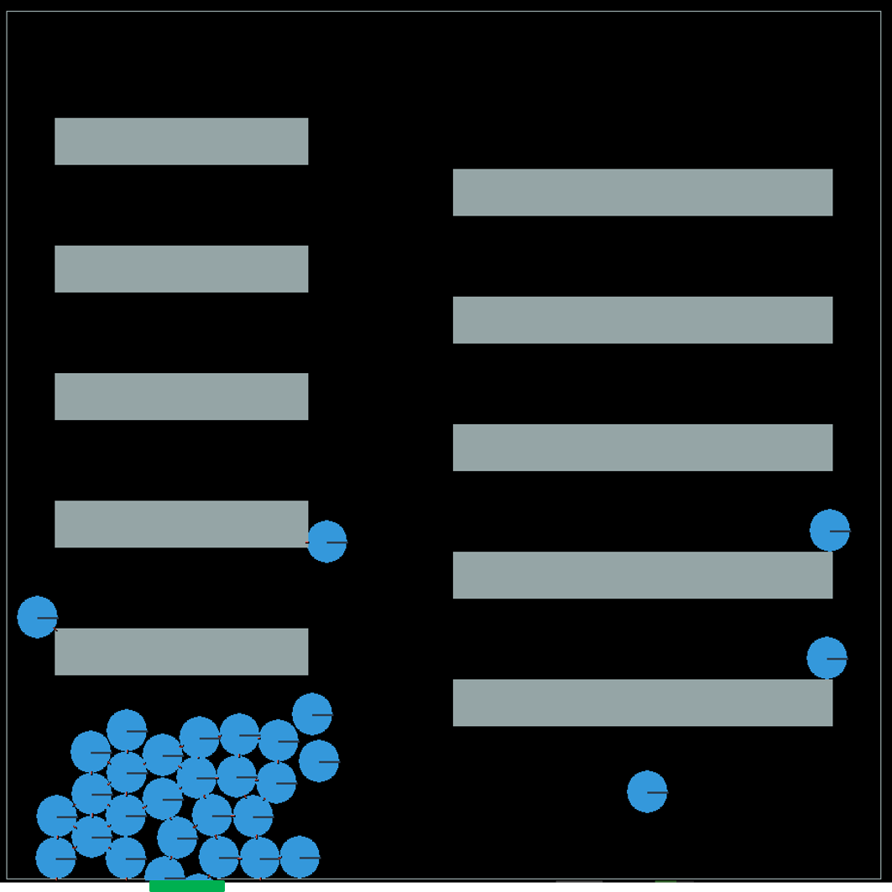
Phénomènes d’engorgement

Slide 42

Rôle de l’obstacle devant la porte

Slide 43
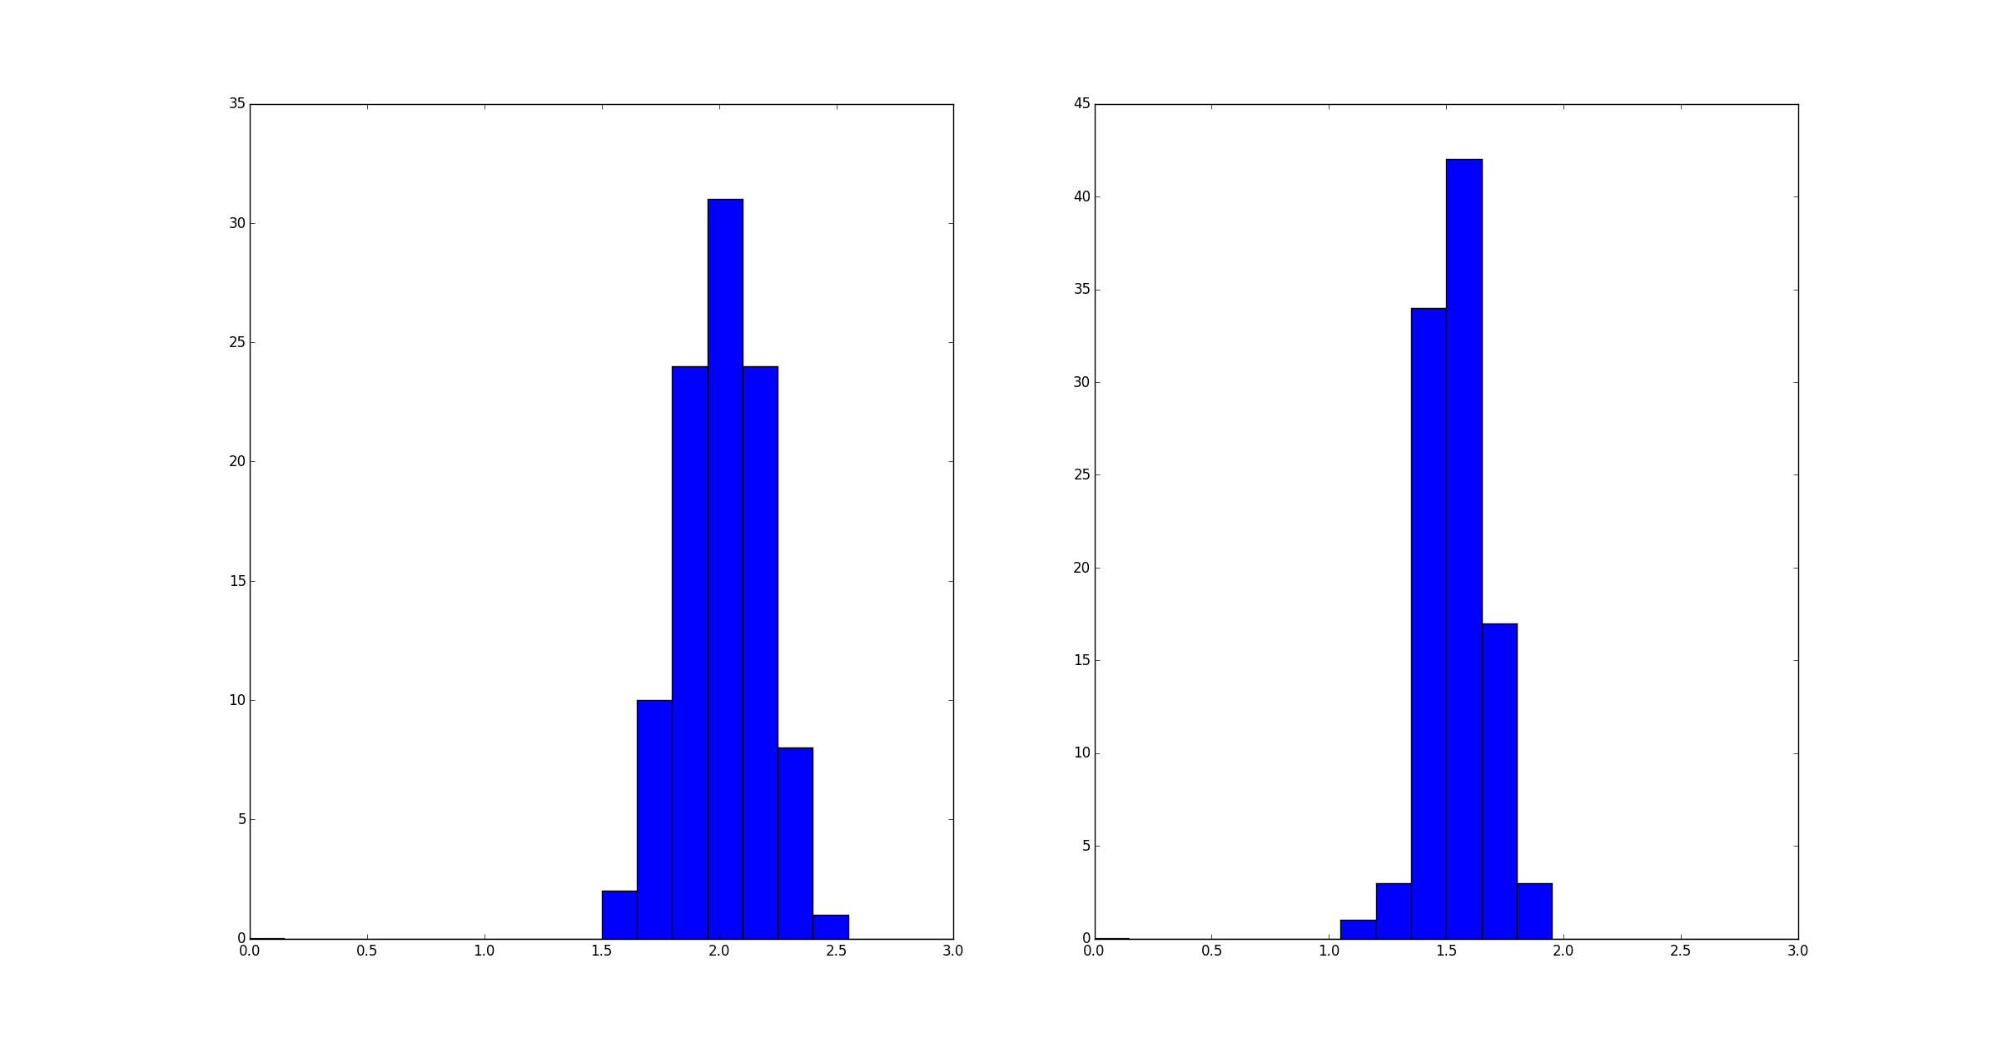
Rôle de l’obstacle devant la porte
Nombre de tests
Nombre de tests
Débit (pers/sec)
Débit (pers/sec)
Sans obstacle avec obstacle

Slide 44
Simulation globale (qq mots)

Slide 45
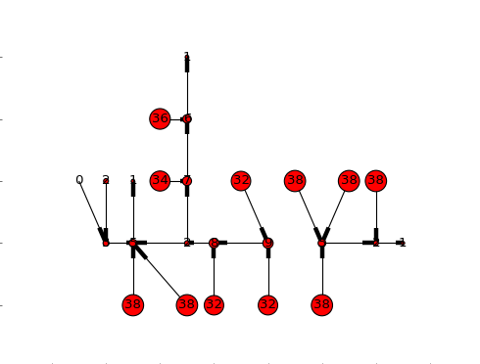
Etat initial

Slide 46
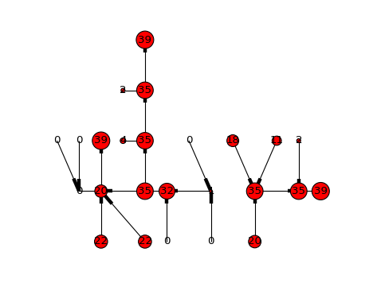
Etat intermédiaire

Slide 47
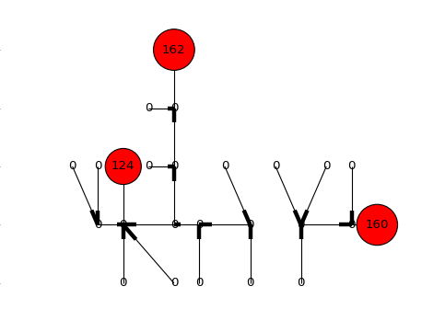
Etat final

Slide 48
Couplage, conclusion

